Slide 1
Жива природа
Основне одлике живе средине су способности за храњење, размножавање и самоодржавање
Сва жива бића (биљке, животиње и људи) се хране узимајући из спољашње средине хранљиве материје и енергију садржану у њима и потом их користе за животне процесе и изградњу сопственог тела
Само су жива бића способна да се размножавају дајући потомство, које расте, развија се, мења, стари и умире
Основну грађу живих бића чини ћелија. Њен основни део представља протоплазма, која садржи одлике живота
Биљни свет
Биљни свет је веома разноврстан почевши од маховина па до дрвећа
За живот биљке неопходни су: светлост и топлота, земљиште са одговарајућим састојцима, вода и ваздух
-Сунчева светлост је потребна биљкама за производњу хране и раст. Захваљујући хлорофилу, кога има у лишћу, и енергији сунчеве светлости биљке стварају хранљиве материје
-Биљке узимају из ваздуха угљен-диоксид и потом ослобађају кисеоник неопходан за живот људи
-Из земљишта биљке црпе кореном воду и минералне соли

Slide 2
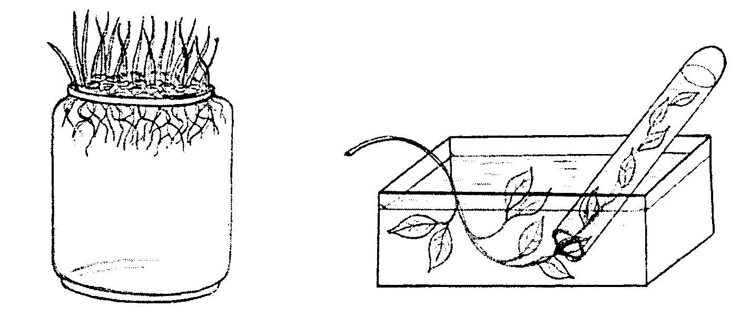
Већина биљака цвета и има семе. Цвет биљака прелази у плод са семенкама из којих настају нове биљке
Дрвеће се дели на четинарско и листопадно дрвеће
Биљке се користе за исхрану лекове, израду намештаја, папира, играчака, парфема, грађевинарству итд.
Предшколска деца најрадије и најбоље упознају биљни свет путем огледа
Слика 1. Настајање биљке из семенке и дисање биљака

Slide 3
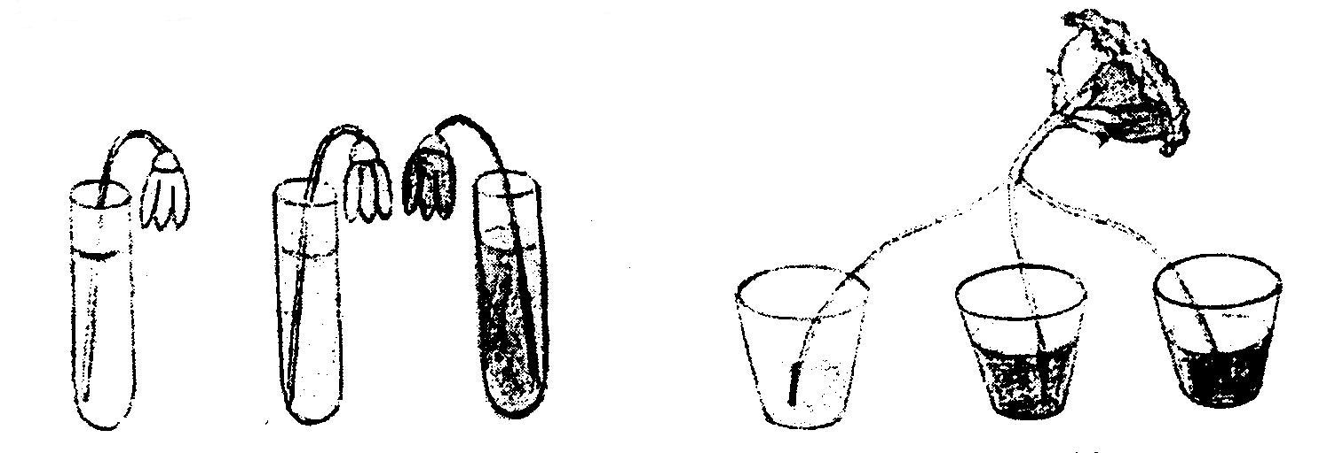
Биљке се састоје из цевчица веома малог пречника (мањег од 1мм), које се називају капиларе. Код њих не важи закон спојених судова. Течност и хранљиве материје пењу се уз биљку (супротно дејству силе земљине теже) захваљујући капиларности и дејству силе површинског напона
Слика 2. Пењање течности кроз капиларе каранфила
Расејавање биљака врши се помоћу ветра, воде, животиња итд.
Деца огледима најбоље долазе до властитих искустава о својствима биљака и њиховог егзистирања у разним условима (може се истраживати значај и утицај светлости, ниске или високе температуре, значај велике или мале количине воде за раст биљке, врсте земљишта и сл.)
Деци треба рећи да се биљке могу раумножавати и без семена (пелцер мушкатле)

Slide 4
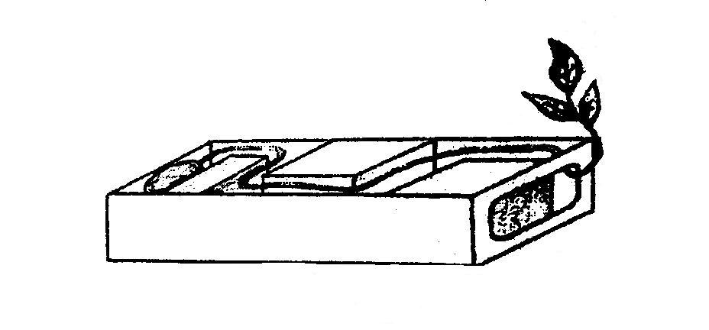
Слика 3. Утицај светлости на правац растења биљке-кромпира
Предшколској деци могу се показати разна животна станишта биљака (бара, ливада, шума, двориште) као и разне врсте биљака коришћењем сликовница и филмова, посета расаднику, парку или ботаничкој башти
Учење о поврћу може се остварити кроз следеће активности:
-Сејање и нега расада у радној соби
-Расађивање, плевљење, окопавање, заливање у башти вртића
-Берба плодова и њихово коришћење
-Посета повртњаку пољопривредног добра или приватног баштована
При реализацији ове теме треба користити игре “чаробна торба”, погоди по укусу, погоди по мирису, кулинарска припрема итд.

Slide 5
Децу треба научити о значају поврћа и воћа за њихов раст и развој
Поврће садржи угљеник, кисеоник и водоник, витамине, протеине, минерале, угљене хидрате, целулозу итд.
Воће такође, поред осталог, садржи витамине. Са децом посебно треба реализовати актиности са темом Јужног воћа
Реализација активности Годишња доба у повртњаку обухватала би:
-Прво је било семе а затим ...
-Моја весела башта
-Штеточине у повртњаку
-Упознајмо ратарске културе
-Моје омиљено поврће
-Ја и природа око мене
Цвеће деца могу гајити у ентеријеру и екстеријеру предшколске установе
Реализација активности са темом Цвеће обухватала би:
-Цвеће у радној соби
-Цвеће на ливади
-Цвеће у дворишту
-Цвеће у шуми
-Цвеће у бари
У односу на годишња доба деци треба показати шта чини пролећно, летње, јесење и зимско цвеће. Весници пролећа су најинтересантнији деци и зато им треба донети у радну собу висибабе, кукурек, љубичице, нарцисе, зумбуле и лале

Slide 6
Животињски свет
Животиње су изграђене од ћелија груписаних у ткива
Животиње имају органе за крвоток, кретање, варење, излучивање, размену гасова, циркулацију, размножавање, нервни систем и чулне органе
Животиње живе на земљи, у земљи, у води, а неке од њих велики део свог живота проведу у ваздуху
Животиње дишу помоћу: шкрга (рибе), коже (пуж и глиста), плућа (птице и сисари), на више начина (жабе)
Животиње могу да лете, гмижу, пливају, ходају, трче и скачу помоћу две, четири или више ногу
Животиње на свет долазе:
-Излегањем из јајета (птице, водоземци и неки гмизавци)
-Рађањем
Животиње могу бити:
1. Кичмењаци-рибе, водоземци, гмизавци, птице, сисари
2. Бескичмењаци-амебе, бичари, трепљари, сунђери, медузе, црви, глисте, пијавиве, пужеви, шкољке, пауци, инсекти

Slide 7
У односу на станиште животиње можемо груписати:
1. Животиње у повртњаку и на њиви (кртице, глисте, црви, ровци)
2. Животиње у виноградима и воћњацима (птице, инсекти, итд.)
3. Животиње у ливадама (мрави, пчеле, буба маре, ...)
4. Шумске животиње (вукови, лисице, зечеви, јежеви, веверице, птице, глодари)
5. Водене животиње (рибе, корњаче, шкољке)
6. Домаће животиње (коњи, магарци, свиње, кокошке, гуске, патке, мачке, пси..)
7. Афричке животиње (мајмуни, зебре, слонови, нилски коњи, газеле, лавови, тигрови, жирафе, крокодили...)
8. Животиње ледених предела (пингвини, поларни медведи, поларне лисице, ...)
Према групи којој животиње припадају карактеристични су и начини њихивиг живота, исхране, становања, одбране од непријатеља, размножавања, итд.
Са децом предшколског узраста могуће је реализовати и следеће активности: домаће животиње покривене крзном и перјем, дивље животиње, корисне и штетне животиње у дворишту, животиње на ливади, животиње у шуми, животиње у бари
Промене у природи, изазване сменом годишњих доба, одражавају се и на животињски свет (у јесен животиње одбацују длаку или перје да би добили зимско гушће крзно и перје са паперјем)

Slide 8
У свету животиња могу се посматрати збивања у разним стаништима током свих годишњих доба.
На ливади мрави, пчеле, зрикавци, буба маре и лептири изводе разне припреме за дочек новог годишњег доба
У улози младих зоолога истраживача деца са лупама те промене могу лако уочавати и истовремено формирати позитиван однос према животињском свету, а могу се изводити и разни огледи

